Slide 1

保育動物小檔案
資料查詢 : 高婕貓

Slide 2


石虎
體色為灰褐色，身上有類似錢幣的黑褐色斑點，額頭有兩條灰白色縱帶。
肉食性，以小型動物為主。
分佈：中國大陸南方至南亞、東南亞、臺灣、海南島。

Slide 3
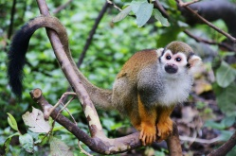
松鼠猴
雜食性，以水果、草莓、堅果、花、花苞、種子、昆蟲及小型脊椎動物為食。
口鼻部為黑色無毛；眼睛周圍、耳朵、喉部、頸部側面為白色。
分佈：哥倫比亞、祕魯及巴西的安地斯山地帶。

Slide 4
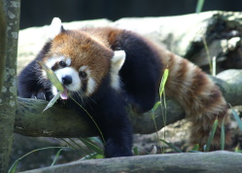
小貓熊
眼睛邊緣為黑色，尾部則為環狀黑白相間。
雜食性，在野外取食筍尖、草、根、水果、橡實、昆蟲、蛋、小鳥等。
生活在海拔1,800-4,000公尺山區的森林或竹林。

Slide 5
資料來源
石虎http://newweb.zoo.gov.tw/Pager/Show/ZooData_Index_Show.aspx?Animal_ID=10
松鼠猴http://newweb.zoo.gov.tw/Pager/Show/ZooData_Index_Show.aspx?Animal_ID=27
小貓熊http://newweb.zoo.gov.tw/Pager/Show/ZooData_Index_Show.aspx?Animal_ID=164

